Slide 1

Tuần 24
Bài 53: Xăng – ti – mét
TRƯỜNG TIỂU HỌC ÁI MỘ B

Slide 2





KHỞI ĐỘNG

Slide 3


- Hãy quan sát tranh và chia sẻ với bạn xem các bạn trong tranh đang làm gì ?

Slide 4
HÌNH THÀNH
KIẾN THỨC

Slide 5



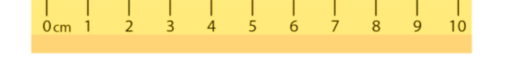
Xăng - ti - mét là đơn vị đo độ dài, viết tắt là cm.
1 cm
3 cm
ba xăng - ti - mét
một xăng - ti - mét
Người ta có thể dùng thước có vạch chia xăng - ti - mét để đo độ dài.
Bút chì dài 7 cm.

Slide 6
LUYỆN TẬP

Slide 7
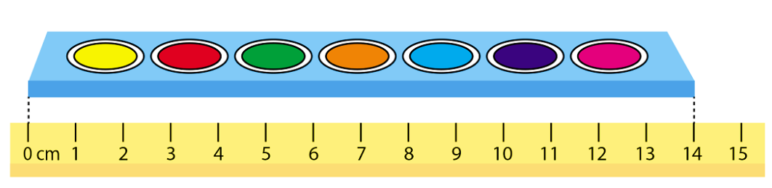
1
Hộp màu dài bao nhiêu xăng - ti - mét ?
Hộp màu dài 14 cm.

Slide 8


2
a) Dùng thước có vạch chia xăng-ti-mét để đo, rồi đọc số đo độ dài của mỗi băng giấy sau :

Slide 9
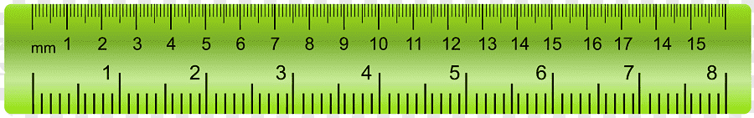
Băng giấy dài 8 cm.

Slide 10
Băng giấy dài 9 cm.

Slide 11
Băng giấy dài 11 cm.

Slide 12
2
2
a) Dùng thước có vạch chia xăng-ti-mét để đo, rồi đọc số đo độ dài của mỗi băng giấy sau :
8 cm
9 cm
11 cm
b) Trong các băng giấy trên, băng giấy nào dài nhất ?
Băng giấy màu xanh lá cây dài nhất.
Băng giấy màu xanh da trời ngắn nhất.

Slide 13
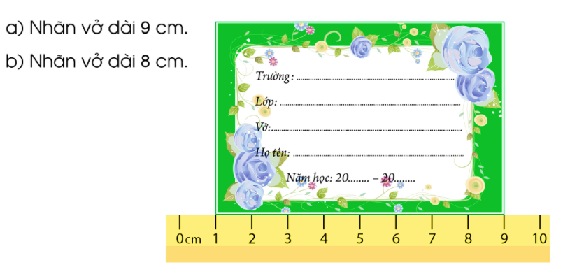
3
3
Xem hình rồi chọn câu đúng :
Nhãn vở dài 9 cm.
Nhãn vở dài 8 cm.

Slide 14
VẬN DỤNG

Slide 15
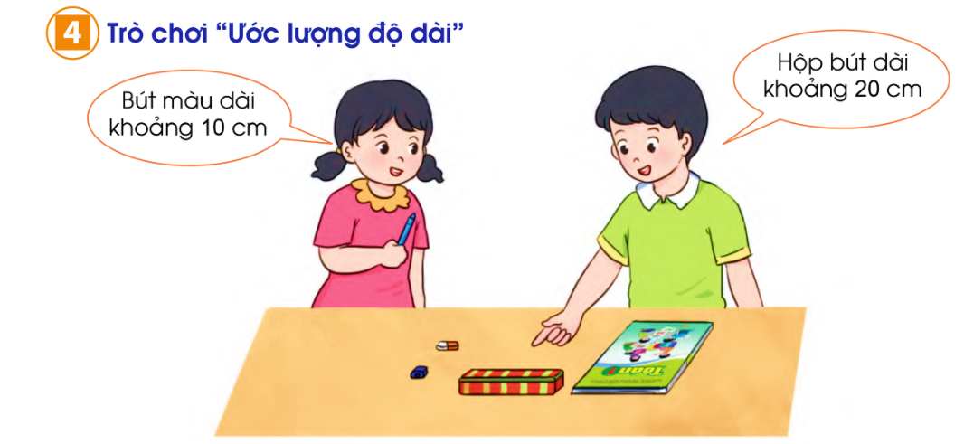

Slide 16
1/ Ấn vào con virut để ra câu hỏi.
2/ Ấn vào chú ếch để quay về.
3/ Ấn vào cái hòm để ra món đồ.
4/ Ấn vào ngôi trường để ra Slide kết luận.

Slide 17








